Slide 1
人工智能
教员：庄东晔
智能科学学院

Slide 2
1.规划的启发式
问题求解Agent
空间搜索
原子状态
发现良好的启发式比较困难
规划
状态-动作
因子化
良好的、领域无关的启发式

Slide 3
1.规划的启发式
1.启发式策略：
搜索：
节点为状态、边为动作的图
解：
找到一条路径连接初始和目标
松弛问题
忽略前提启发式：
从动作中去掉所有的前提，没一个动作都适用于所有状态
忽略动作删除列表：
任何动作不会抵消另一个动作的效果，向着目标单调前进
更多的边
更少的点

Slide 4
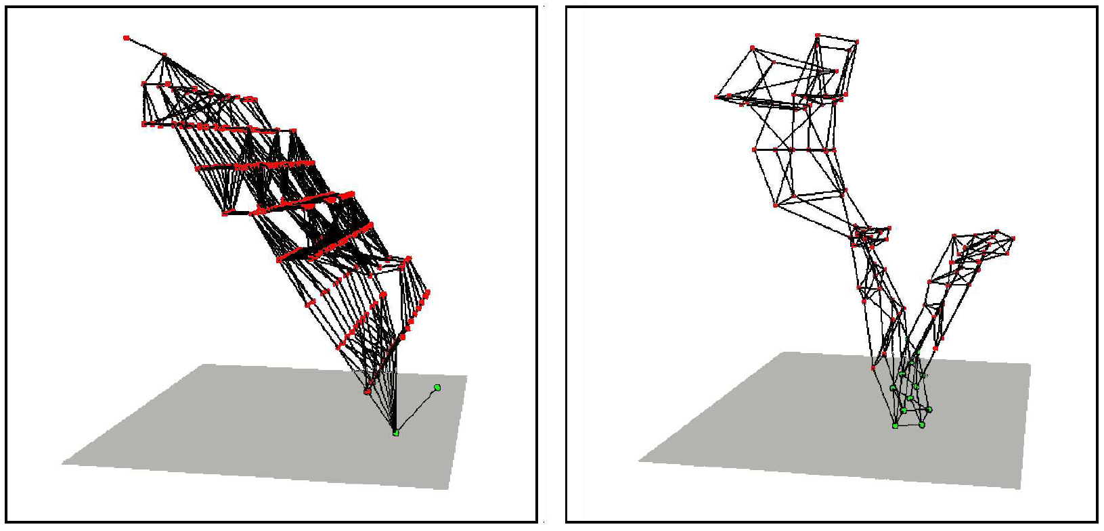
1.规划的启发式
1启发式策略
忽略动作删除列表：
任何动作不会抵消另一个动作的效果，向着目标单调前进

Slide 5
1.规划的启发式
2.领域无关剪枝
修剪掉搜索树中所有对称分支，至保留一个
首先定义一个松弛版本，并求解得到一个松弛规划，优先动作要么是松弛规划的一步，或者是满足松弛规划的某个前提
对称约简
优先动作
5
存在子目标的某种顺序，如果按照这个顺序，则不会撤销已完成的子目标
可序列化子目标
偏序规划

Slide 6
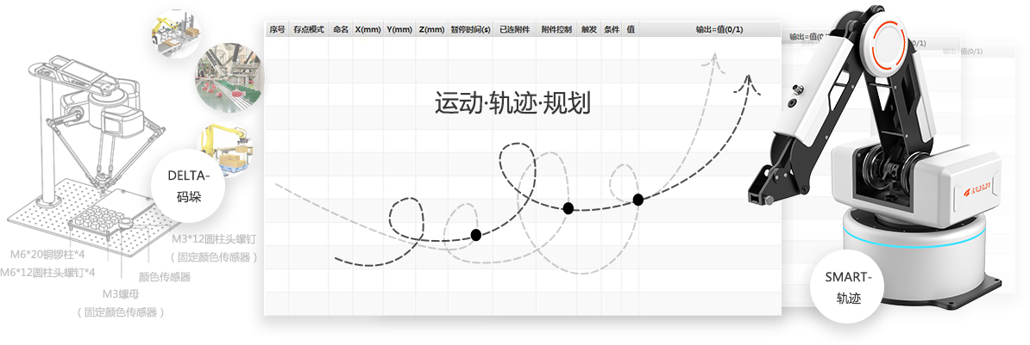
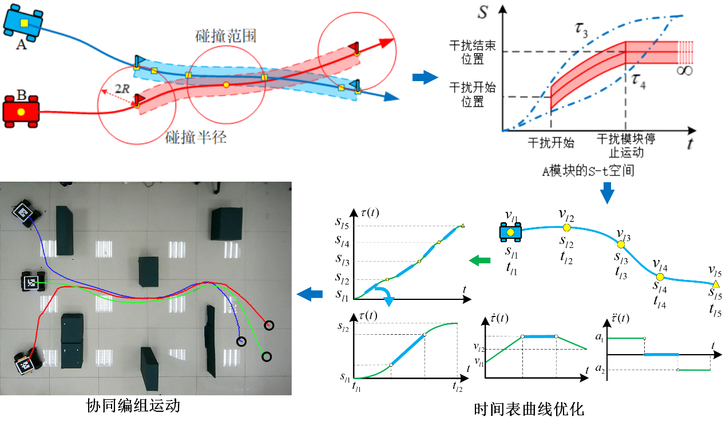
2.分层规划
问题求解和规划都基于固定的原子动作集
动作爆炸的问题
在更高抽象层次上规划

Slide 7
2.分层规划
1.高层动作
分层任务网络HTN
高层动作
HLA
细化refinement
基元动作
PA
HLA可以对应一个或多个细化
每个HLA都有一个或多个可能的细化来形成一个动作序列，其中每个动作可能是要给HLA或者一个PA
具有标准
前提-效果
只包含基元动作的细化
实现
implimentation

Slide 8
2.分层规划
1.高层动作
高层动作的细化：可以有多个
注意是递归细化，前提的变化

Slide 9
授课完毕，谢谢

